Slide 1
머신러닝 팀 프로젝트
B - Team

Slide 2
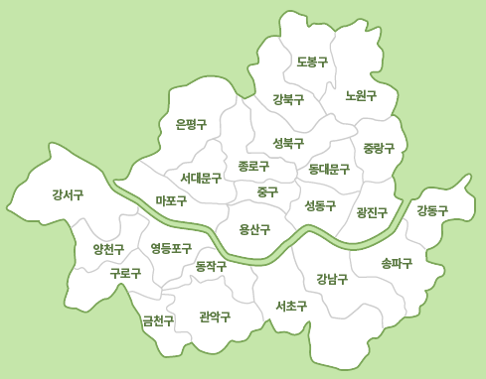
프로젝트 개요
대상 고객 & 요구 사항
• 대상 고객: 서울시 예비 창업자, 소상공인 등
• 핵심 요구사항: 막연한 사업분석, 폐업 리스크에 대한 사전 판단 예측
기존의 해결 방법
생존율 예측
1·3·5년 AI 분석
• 정성적 파악: 주변 사람 문의, 감으로 판단 등
• 정량적 파악: 정보 다양 복잡. 혼란
해결 방법
• AI 모델을 이용 한 숫자로 예측 (지역, 업종, 매장규모)
• 실데이터 정보를 보고 나의 경쟁자와의 가늠

Slide 3
데이터 준비
학습용 원시 데이터 설명
원시 데이터: 식품_일반음식점_서울특별시.csv (공공데이터포털)
서울시 각 지역(동단위)별 음식점의 인허가일, 폐업일, 영업여부, 업태구분명 등의 데이터가 수록되어 있음
Shape : (537186, 39)
데이터 전처리 : 결측치, 특성 인코딩/변환 등 설명
불필요 컬럼 제거: 관리번호, 도로명주소, 좌표 등 29개 무의미한 피처 삭제
날짜 형식의 데이터타입 변환
기간 필터링: 2000년 이후(2000-01-01~) 인허가 데이터 추출
결측치 및 타입 정제: 소재지면적 결측치 제거, 종사자수(남/여) 0 보정 후 정수형 변환
파생 변수 추출: 지번주소 파싱을 통해 [구], [동] 분리 정제
남성종사자수와 여성종사자수를 합하여 총종사자수 추가
Label 생성 : 폐업(0), 영업(1) -> 1년, 3년, 5년 (기간은 ‘최종수정시점’에서 ‘인허가일자’를 빼서 구함)

Slide 4
데이터 준비
학습용 최종 데이터 설명
- 'label', '소재지면적', '업태구분명', '구', '동', '총종사자수', '동종업체수’
데이터 | 설명
label | 영업(1), 폐업(0) : 특정 기간(1년, 3년, 5년)의 영업 상태
구 | 주소에서 발췌한 구, 강남구, 동작구 등
동 | 주소에서 발췌한 동, 삼성동, 역삼동 등
업태구분명 | 업종, 한식, 일식, 분식 등
소재지면적 | 소재지 면적 (m2)
동종업체수 | 동일한 ‘동’에서 동일한 ‘업종’의 총 합
총종사자수 | 남성종사자수 + 여성종사자수

Slide 5
데이터 준비 (구현 코드 설명)
데이터 전처리 과정의 주요 부분을 발췌하여 설명. (필요에 따라 페이지 추가)
# 불필요한 컬럼 제거
df_tmp = df_tmp.drop(columns=['소재지우편번호’, …, '위생업태명’])
# 날짜 형식의 데이터 타입 정리
df_tmp['인허가일자'] = pd.to_datetime(df_tmp['인허가일자'], errors='coerce')
# 인허가일자 기준으로 2000년 이후(2000년 1월 1일 포함) 데이터만 필터링
df_2000 = df_tmp[df_tmp['인허가일자'] >= '2000-01-01'].copy()
# 결측치가 있는 데이터 제거 (소재지면적, 지번주소) 및 데이터 타입 변경
df_2000.dropna(subset=['지번주소'], inplace=True)

Slide 6
데이터 준비 (구현 코드 설명)
데이터 전처리 과정의 주요 부분을 발췌하여 설명. (필요에 따라 페이지 추가)
# 구와 동을 분류
df_2000['구'] = df_2000['지번주소'].str.split().str.get(1)
df_2000['동'] = df_2000['지번주소'].str.split().str.get(2)
# 입력된 years_data 기준으로 데이터 재분류
df_years = df_input[df_input['인허가일자'] + pd.DateOffset(years=years_data) <= df_input['최종수정시점']].copy()
# 영업상태명이 폐업이면 0, 영업은 1로 lable 구성
df_years['label'] = (df_years['영업상태명'] != '폐업').astype(int)

Slide 7
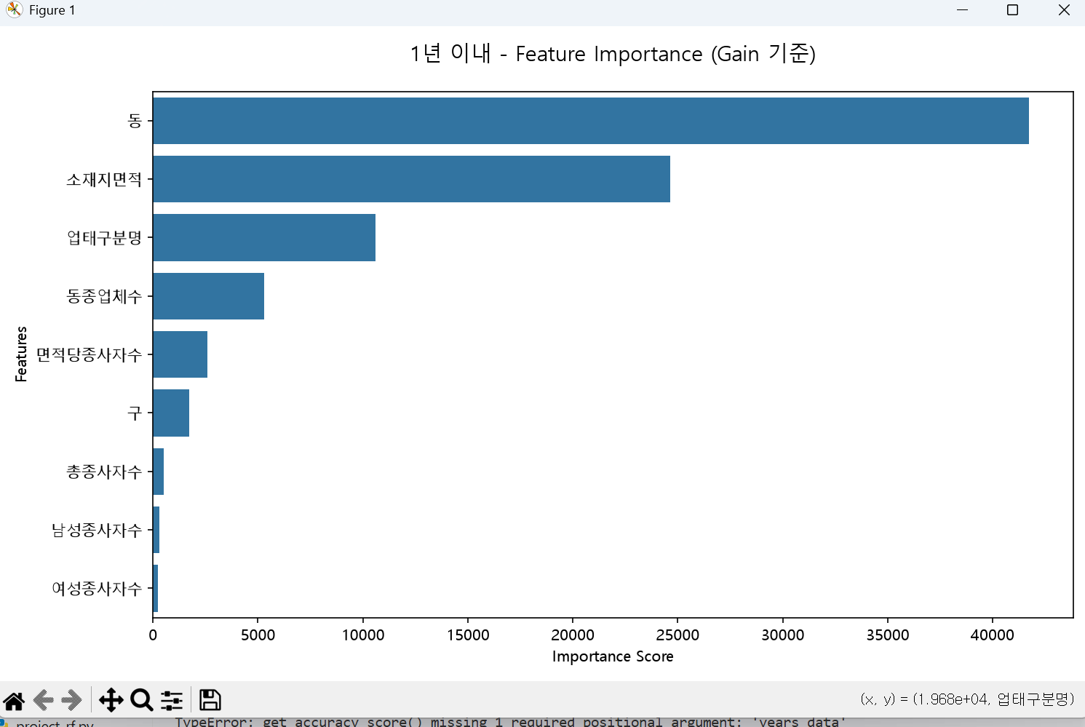
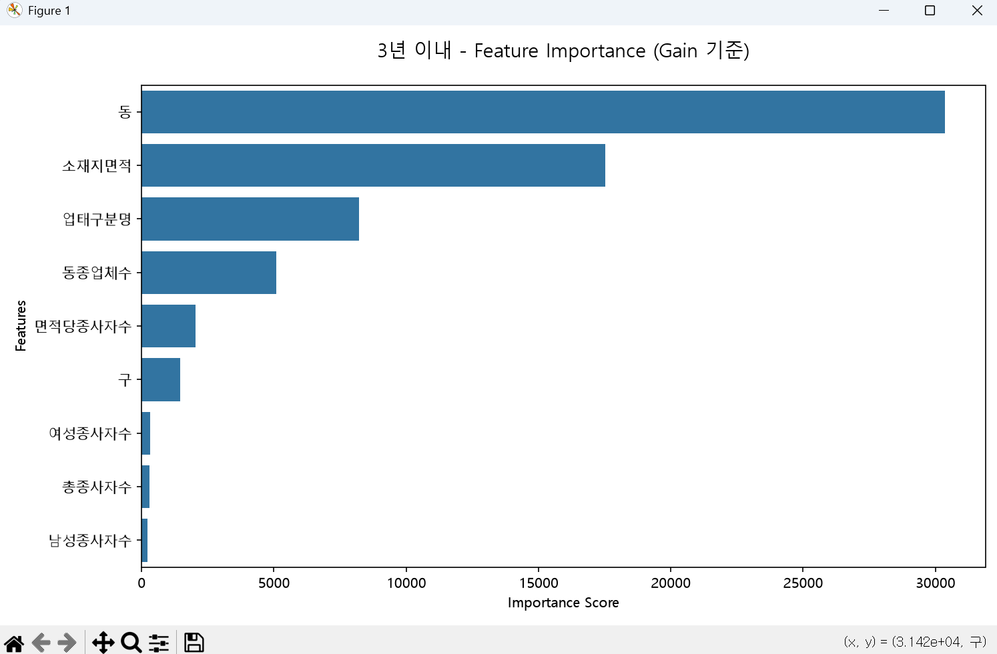
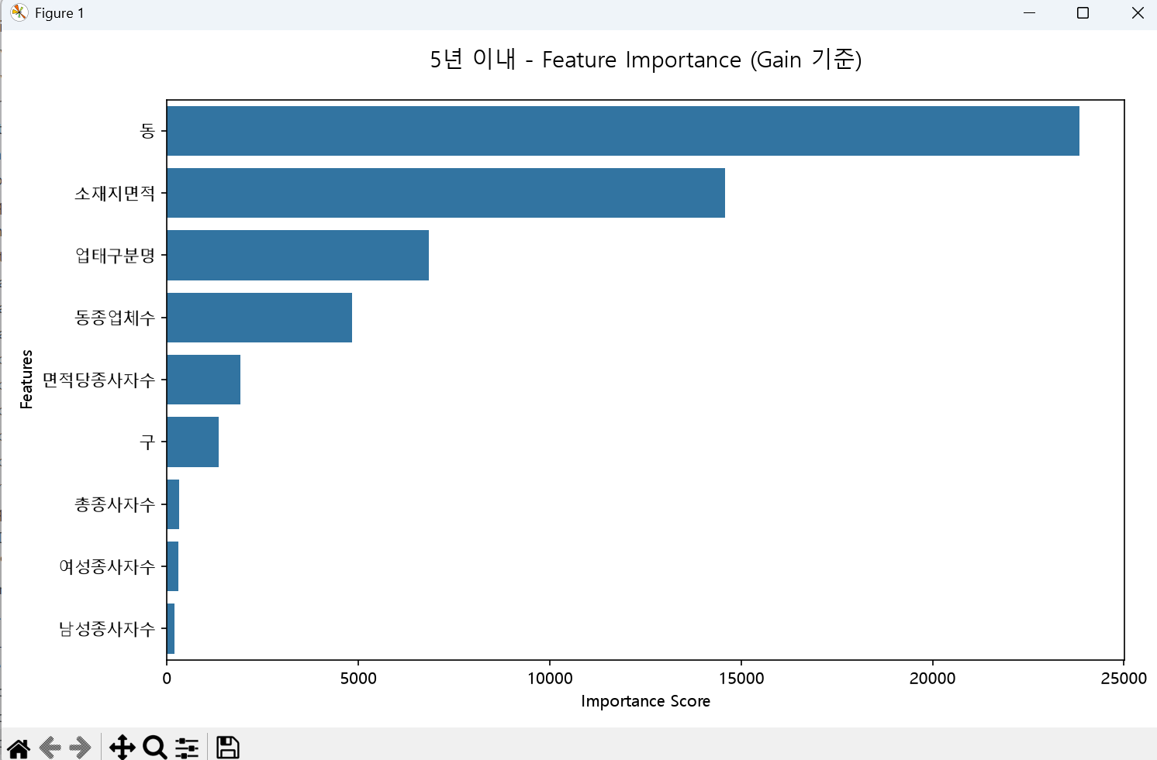
데이터 준비 (구현 코드 설명) - Feature Importance 기반 Feature 선정
9개 컬럼: 동, 소재지면적, 업태구분명, 동종업체수, 면적당종사자수, 구, 총종사자수, 여성종사자수, 남성종사자수
위 9개 컬럼 순서대로 5개부터 9개까지 Feature 개수를 단계적으로 증가시키며 각 모델의 성능을 비교 함.
각 Feature 조합을 임의로 구성한 것이 아니라, 순서에 따라 누적하여 Feature를 추가하는 방식으로 진행 함.
1년 이내 – Feature Importance
3년 이내－ Feature Importance
5년 이내－ Feature Importance

Slide 8
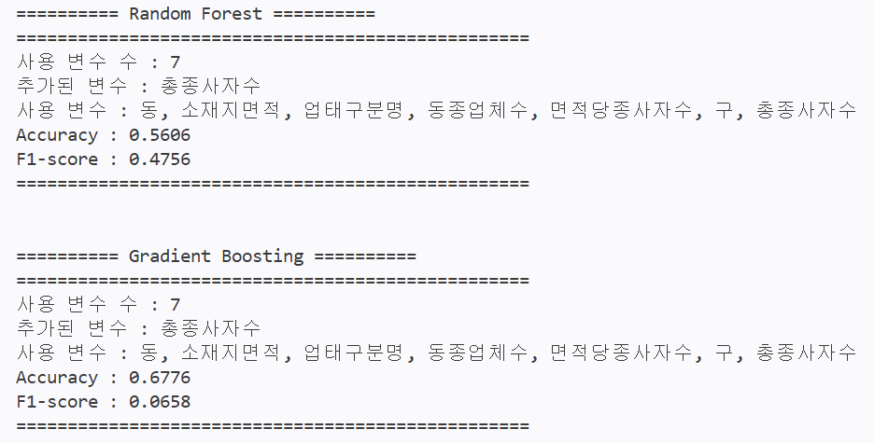
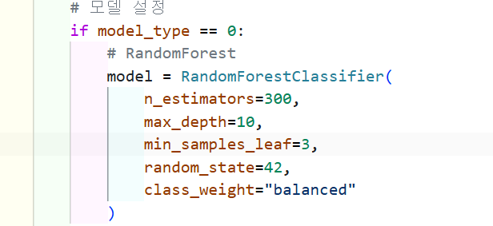
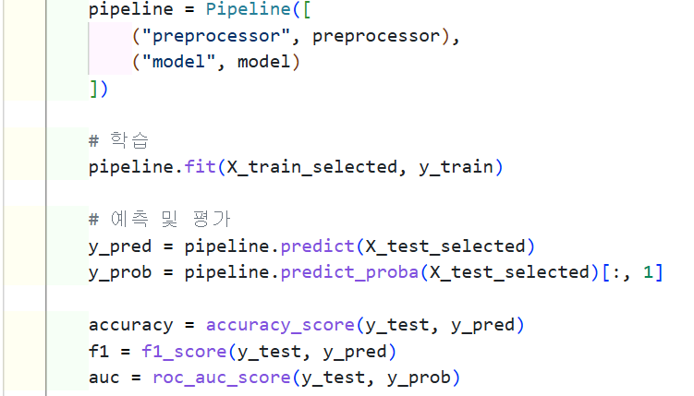
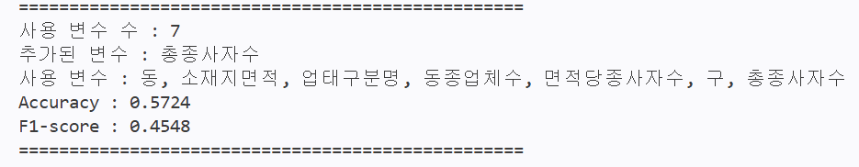
학습 모델
모델 후보 3가지 선정
모델 평가

Slide 9
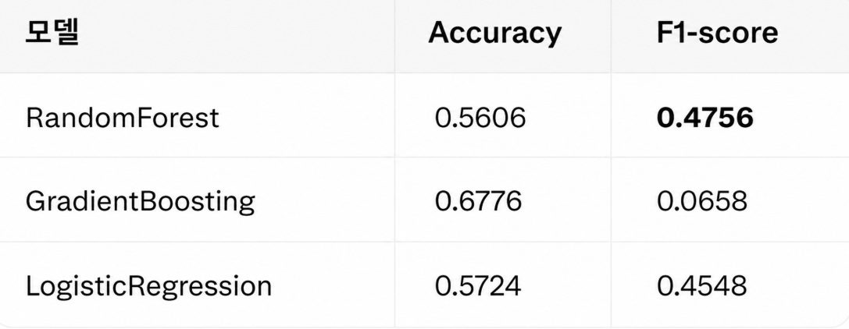
학습 모델
평가 결과와 최종 모델 선택 기준
→ Random Forest를 사용하였습니다.
<이유>
F1-score는 정밀도(precision)와 재현율(recall)을 함께 반영하므로, 클래스 불균형 데이터에서 Accuracy보다 더 믿을 만한 지표인 경우가 많기 때문
Random Forest는 세 모델 중 F1-score가 가장 높아, 두 클래스를 비교적 균형있게 구분했다고 볼 수 있음.
Logistic Regression도 F1-score가 비슷하지만, Random Forest보다 낮음
Gradient Boosting은 정확도 0.6676으로 가장 높지만, F1-score가 0.0658로 매우 낮습니다. 즉, 데이터의 특정 클래스(보통 소수 클래스)를 거의 찾아내지 못하고 다수 클래스 위주로 예측했을 가능성이 큼

Slide 10
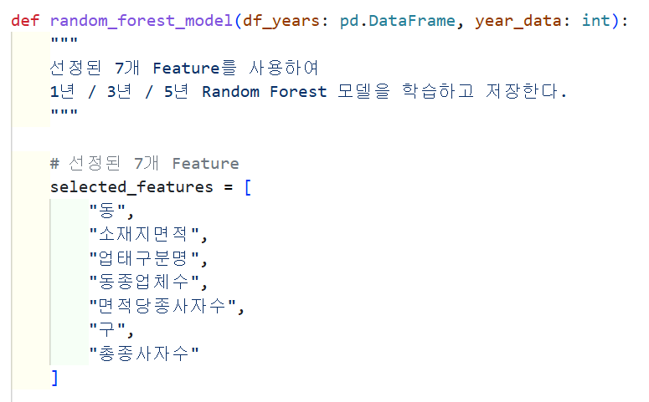
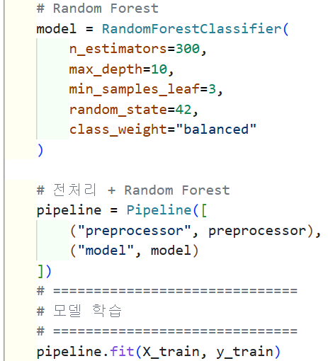
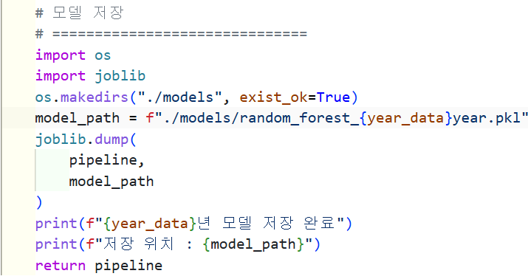
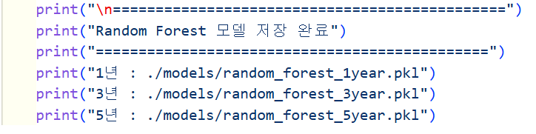
학습 모델 – (참고) 랜덤포레스트 학습 모델 저장
학습이 완료된 Random Forest 모델을 pkl 파일로 저장
저장된 모델을 이후 FastAPI 백엔드에서 불러와 예측에 사용
매번 모델을 다시 학습하지 않고 저장된 모델을 이용하여 서비스에서 실시간 예측 가능

Slide 11
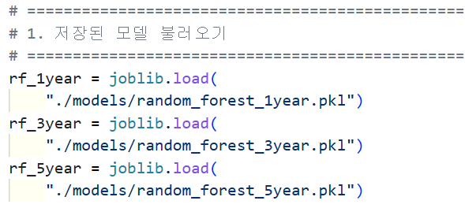
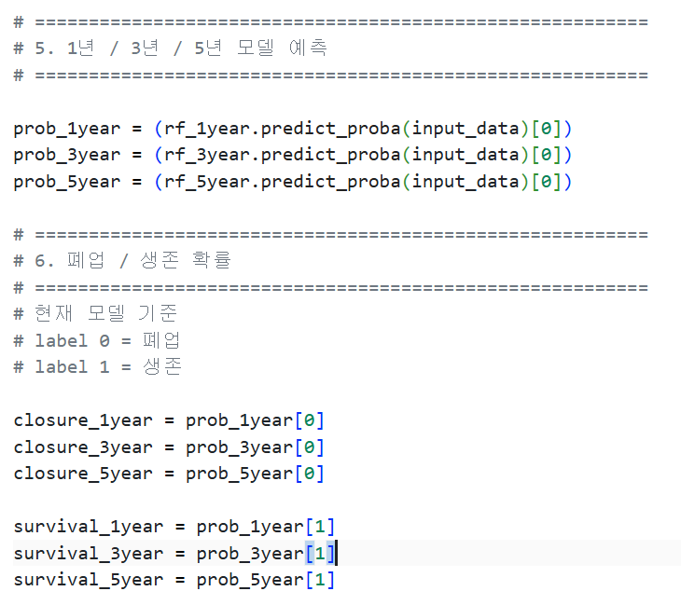
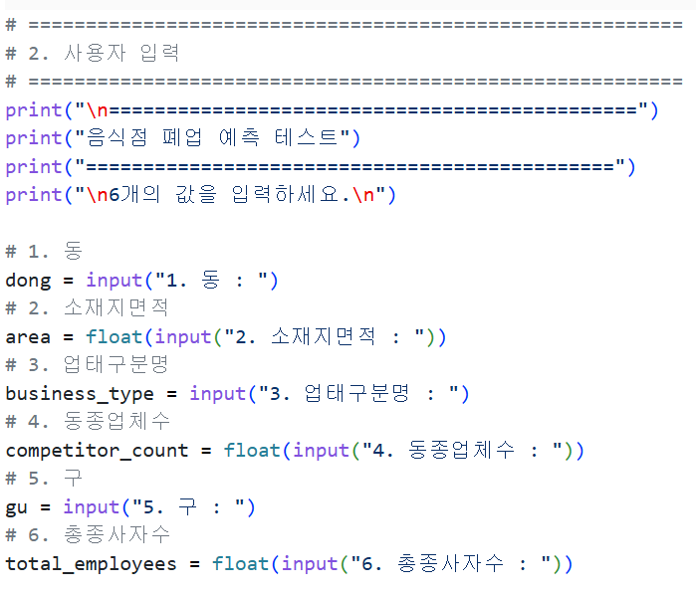
학습 모델을 이용한 추론
추론을 위한 입력 데이터

Slide 12
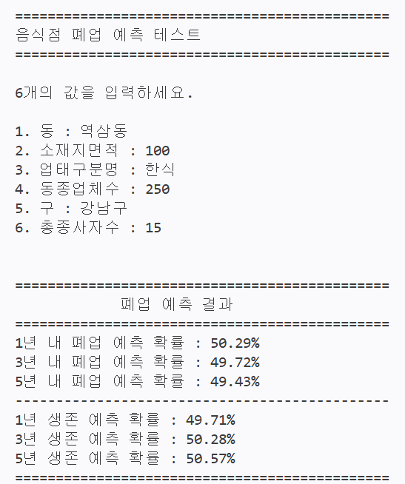
학습 모델을 이용한 추론－출력결과
샘플 데이터를 이용한 추론 결과
저장된 random_forest_model.pkl을 다시 불러와 테스트
음식점 입력 데이터를 모델에 전달
1년, 3년, 5년 내 폐업 / 생존 확률 예측
정상적으로 예측 결과가 출력되는 것을 확인

Slide 13
모델을 활용한 AI 서비스 구조
웹 서비스 구성 내용
Front-End (Streamlit)
Back-End (FastAPI)
기술 스택
streamlit
FastAPI
+ Uvicorn
SQLite
웹 브라우저
1
2
3
.db
실행 서버
Client PC (브라우저)
① FE 서버
Streamlit :8501
② BE 서버
FastAPI(Uvicorn) :8000
③ DB
SQLite (파일 기반, BE에 내장)

Slide 14
모델을 활용한 AI 서비스 구조
Front-End (Streamlit) : 화면의 주요 기능
주요 기능 항목
관련 내용
비고
조건 입력 UI
구·동·업종 리스트 선택(서버 제공 데이터) + 사업장 면적·총종사자수 슬라이더 입력
서버 연동 (REST API 호출)
requests로 GET /api/gu, /api/dong, /api/business-types, /api/area-range 조회 후 선택박스 구성, POST /api/predict로 예측 요청
예측 결과 시각화
1·3·5년 생존율 카드(st.metric) + Plotly 꺾은선 그래프(모델 예측 vs DB 실측)
DB 실측 데이터가 없으면 "준비 중" 안내로 자동 대체
오류/예외 처리
API 연결 실패·타임아웃 등 requests.RequestException 처리, /health로 BE 연결 상태 자동 감지
BE 미연결 시 화면 상단에 경고 배너 표시
서버 산출값 확인
동종업체수·면적당종사자수·총종사자수 등 서버가 자동 계산한 값을 expander로 노출
사용자 입력 항목이 아님을 별도 안내

Slide 15
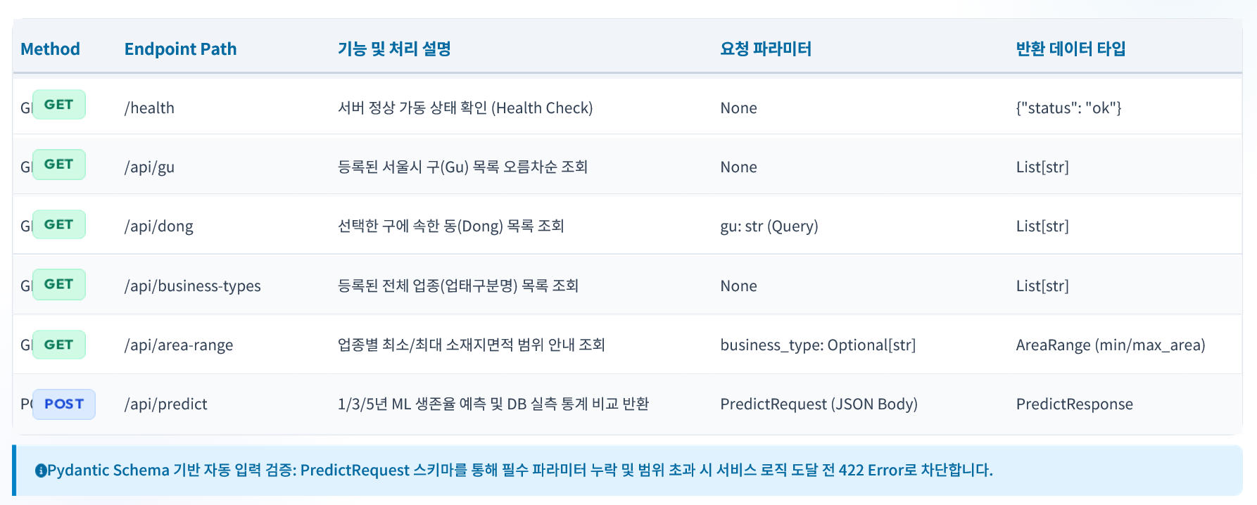
웹 서버 구조
서비스 end-point 구성
End-point별 처리 내용 설명

Slide 16


웹 서버 구조
DB 사용하는 경우 DB 접속과 Query 부분에 대한 설명
계층형 테이블 관계 (1 : N : N)
연차별 생존 라벨 및 인덱싱
Gu (구) ➔ Dong (동) ➔ Business (업소)의 3계층 관계 구조 설계
Business 테이블 내에 label_1, label_3, label_5 컬럼을 개별 구성하여 1/3/5년 실측 생존 여부 관리
relationship과 back_populates 속성을 통해 ORM 객체 그래프 간 양방향 참조 지원
gu_name, dong_name, business_type, business_status 등 주요 조회 조건 필드에 B-Tree Index(index=True)를 적용하여 검색 속도 극대화
cascade="all, delete-orphan" 적용으로 상위 구/동 삭제 시 하위 참조 자동 정돈

Slide 17
웹 서버 구조
Database Table Specification
gu table
컬럼명 | 타입 | 제약 조건 | 설명
gu_id | INTEGER | PRIMARY KEY | 구 고유 ID
gu_name | TEXT | NOT NULL, UNIQUE | 구 이름 (예: 종로구, 강남구)
dong table
컬럼명 | 타입 | 제약 조건 | 설명
dong_id | INTEGER | PRIMARY KEY | 동 고유 ID
gu_id | INTEGER | NOT NULL, FK(gu.gu_id) | 소속 구 ID
dong_name | TEXT | NOT NULL | 동 이름 (예: 혜화동)

Slide 18
웹 서버 구조
Database Table Specification
business table
컬럼명 | 타입 | 제약 조건 | 설명
business_id | INTEGER | PK, AUTOINCREMENT | 사업장 고유 ID
business_name | TEXT | - | 사업장명 (상호명)
business_type | TEXT | NOT NULL | 업태구분명 (한식, 일식 등)
dong_id | INTEGER | NOT NULL, FK | 소재지 동 ID
permit_date | TEXT | NOT NULL | 인허가일자 (YYYY-MM-DD)
business_status | TEXT | - | 영업상태명 (영업/정상, 폐업 등)
closure_date | TEXT | - | 폐업일자 (YYYY-MM-DD)
site_area | REAL | - | 소재지면적 (㎡)
lot_address | TEXT | - | 지번주소
total_workers | INTEGER | - | 총종사자수
last_modified_at | TEXT | - | 최종수정시점

Slide 19
웹 서버 구조
Database Table Specification
business table
컬럼명 | 타입 | 제약 조건 | 설명
label_1 | INTEGER | CHECK (0, 1 OR NULL) | 1년 생존 여부 (1: 영업중, 0: 폐업)
label_3 | INTEGER | CHECK (0, 1 OR NULL) | 3년 생존 여부 (1: 영업중, 0: 폐업)
label_5 | INTEGER | CHECK (0, 1 OR NULL) | 5년 생존 여부 (1: 영업중, 0: 폐업)

Slide 20
웹 서버 구조
Database Table Specification
Index 구성
인덱스명 | 대상 컬럼 | 생성 목적
idx_dong_gu | dong (gu_id, dong_name) | 구별 동 조회 속도 향상
idx_business_dong_type | business (dong_id, business_type) | 지역/업종별 집계 최적화
idx_business_dong_type_permit | business (..., permit_date) | 시점별 인허가 추이 분석 최적화
idx_business_competitor_lookup | business (..., closure_date) | 동종업체수 계산 성능 극대화

Slide 21

웹 서버 구조
쿼리 설명
조회 대상 | 사용 쿼리 (SQLAlchemy ORM Expression) | 쿼리 특성 및 최적화 포인트
동 목록 조회 | db.query(distinct(Dong.dong_name)).join(Gu).filter(Gu.gu_name == gu) | Gu와 Dong의 FK Join 후 Distinct 적용으로 특정 구에 속한 동 명칭만 중복없이 추출
동종업체 수 집계 | db.query(func.count(Business.business_id)).join(Dong).join(Gu).filter(...) | 구/동/업종 및 business_status == '영업/정상' 조건으로 현재 영업 중인 점포 수 동적 계산
면적 범위 집계 | db.query(func.min(Business.site_area), func.max(Business.site_area)) | Aggregate 단일 실행으로 네트워크 RTT 단축 및 결과 None 시 전체 면적으로 Fallback 처리
실측 통계 비교 | matched = df_baseline[(df_baseline['gu_name'] == payload.gu) & ...] | 반복적인 DB Group By 쿼리를 지양하고, 서버 시작 시 DataFrame 로딩 후 인메모리 필터링으로 처리 극대화

Slide 22
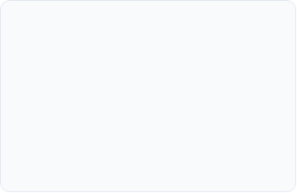
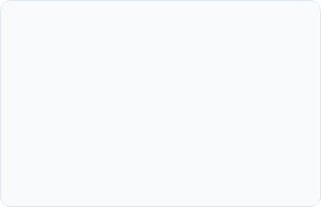
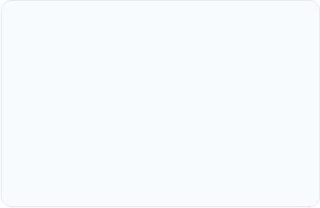



웹 서버 구조
DB 사용하는 경우 DB 접속과 Query 부분에 대한 설명
SQLAlchemy 사용 1. SQL Injection 방지 및 보안성
2. 데이터베이스 종속성 제거 (유연한 DB 전환) 3. 객체지향적인 코드와 높은 생산성 : DB 테이블을 파이썬 클래스로 관리
4. 복잡한 관계(Relationship) 및 트랜잭션 자동화 5. 계층적 구조 선택 가능 (Core vs ORM)
SQL Injection 차단
메모리 기반 하이브리드 연산
CORS & 에러 핸들링
원문 SQL String 조립을 철저히 배제하고 SQLAlchemy ORM Parameterized Query만 사용하여 SQL Injection 공격 원천 차단
실시간 집계가 필요한 영업 점포수는 DB Index Query로, 무거운 통계 집계는 인메모리 DataFrame 매칭으로 분산 처리하여 초고속 응답 보장
CORS Middleware 환경설정 분리와 존재하지 않는 데이터에 대한 HTTP 400 Bad Request, 500 예외의 명확한 전달 구조

Slide 23
웹 서버 구조
DB 사용하는 경우 DB 접속과 Query 부분에 대한 설명
SQLAlchemy 사용 예제 -> DB의 class화
class Dong(Base):
__tablename__ = "dong"
# dong_id가 전체에서 고유하다면 단일 PK로 설정
dong_id = Column(Integer, primary_key=True)
gu_id = Column(
Integer,
ForeignKey("gu.gu_id"),
nullable=False,
index=True
)
dong_name = Column(String, nullable=False, index=True)
gu = relationship("Gu", back_populates="dongs")
businesses = relationship(
"Business",
back_populates="dong"
)
class Gu(Base):
__tablename__ = "gu"
gu_id = Column(Integer, primary_key=True)
gu_name = Column(String, nullable=False, unique=True)
dongs = relationship(
"Dong",
back_populates="gu",
cascade="all, delete-orphan"
)

Slide 24
웹 서버 구조
DB 사용하는 경우 DB 접속과 Query 부분에 대한 설명
SQLAlchemy 사용 예제 @app.get("/api/dong", response_model=List[str])
def get_dong_list(
gu: str = Query(..., min_length=1),
db: Session = Depends(get_db),
):
rows = (
db.query(distinct(Dong.dong_name))
.join(Gu, Dong.gu_id == Gu.gu_id)
.filter(Gu.gu_name == gu)
.order_by(Dong.dong_name)
.all()
)
return [row[0] for row in rows]
SQL 문 사용시 SELECT DISTINCT dong.dong_name FROM dong JOIN gu ON dong.gu_id = gu.gu_id WHERE gu.gu_name = ‘강남구' ORDER BY dong.dong_name ASC;

Slide 25
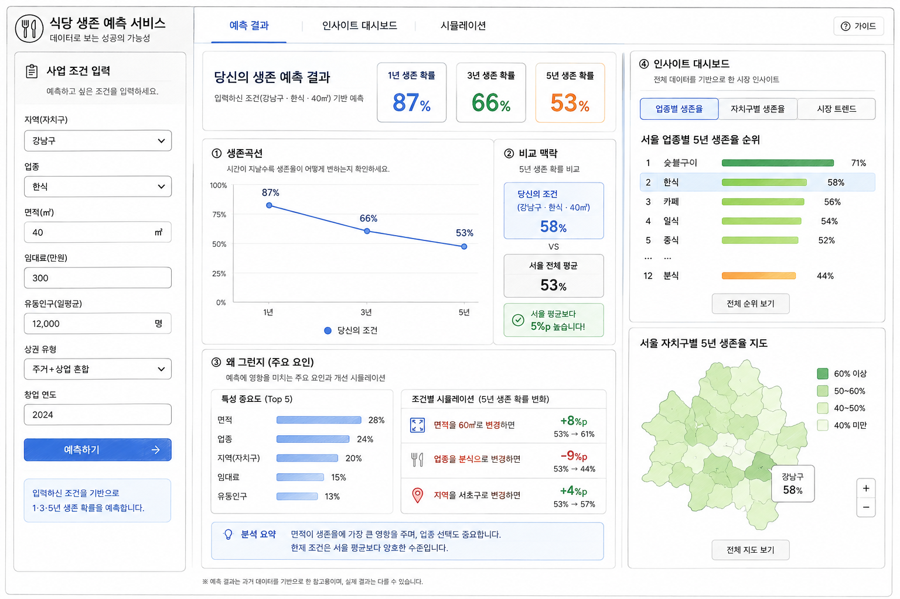
사용자 인터페이스 (UI)
최초 컨셉
□ 초기 기획
지도 시각화, 복잡한 조건별 가상 시뮬레이션 등 다채로운 뼈대 설계
□ 최적화 배경
보유 데이터셋으로 구현가능한 정확도와 범위를 고려하여 실현 불가능한 UI를 배제하고 핵심 예측 기능 위주로 재설계

Slide 26
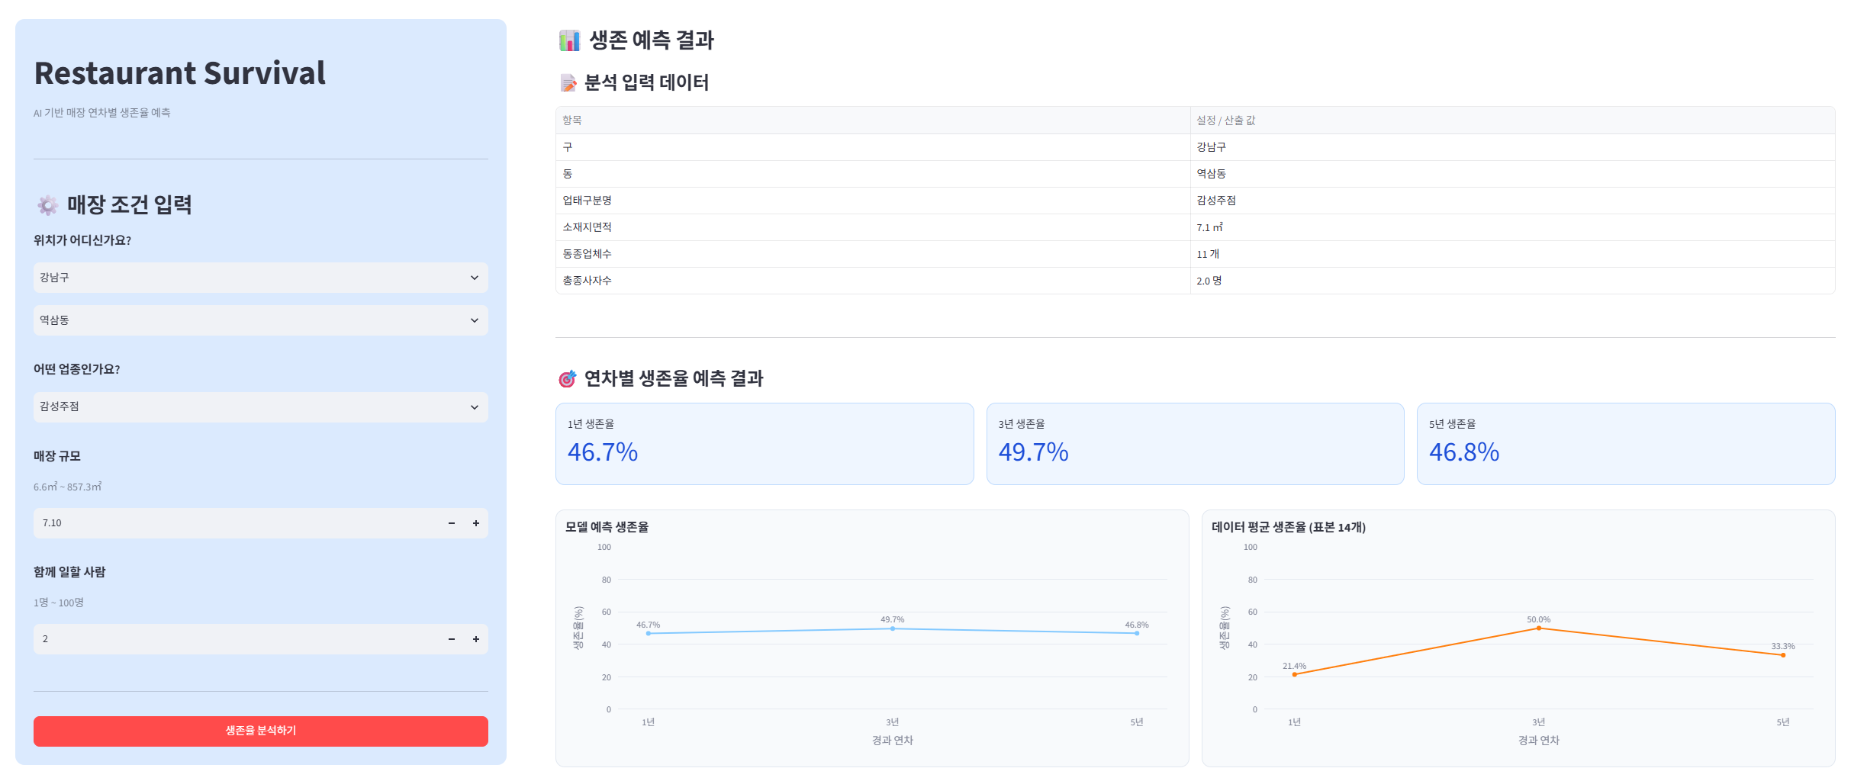
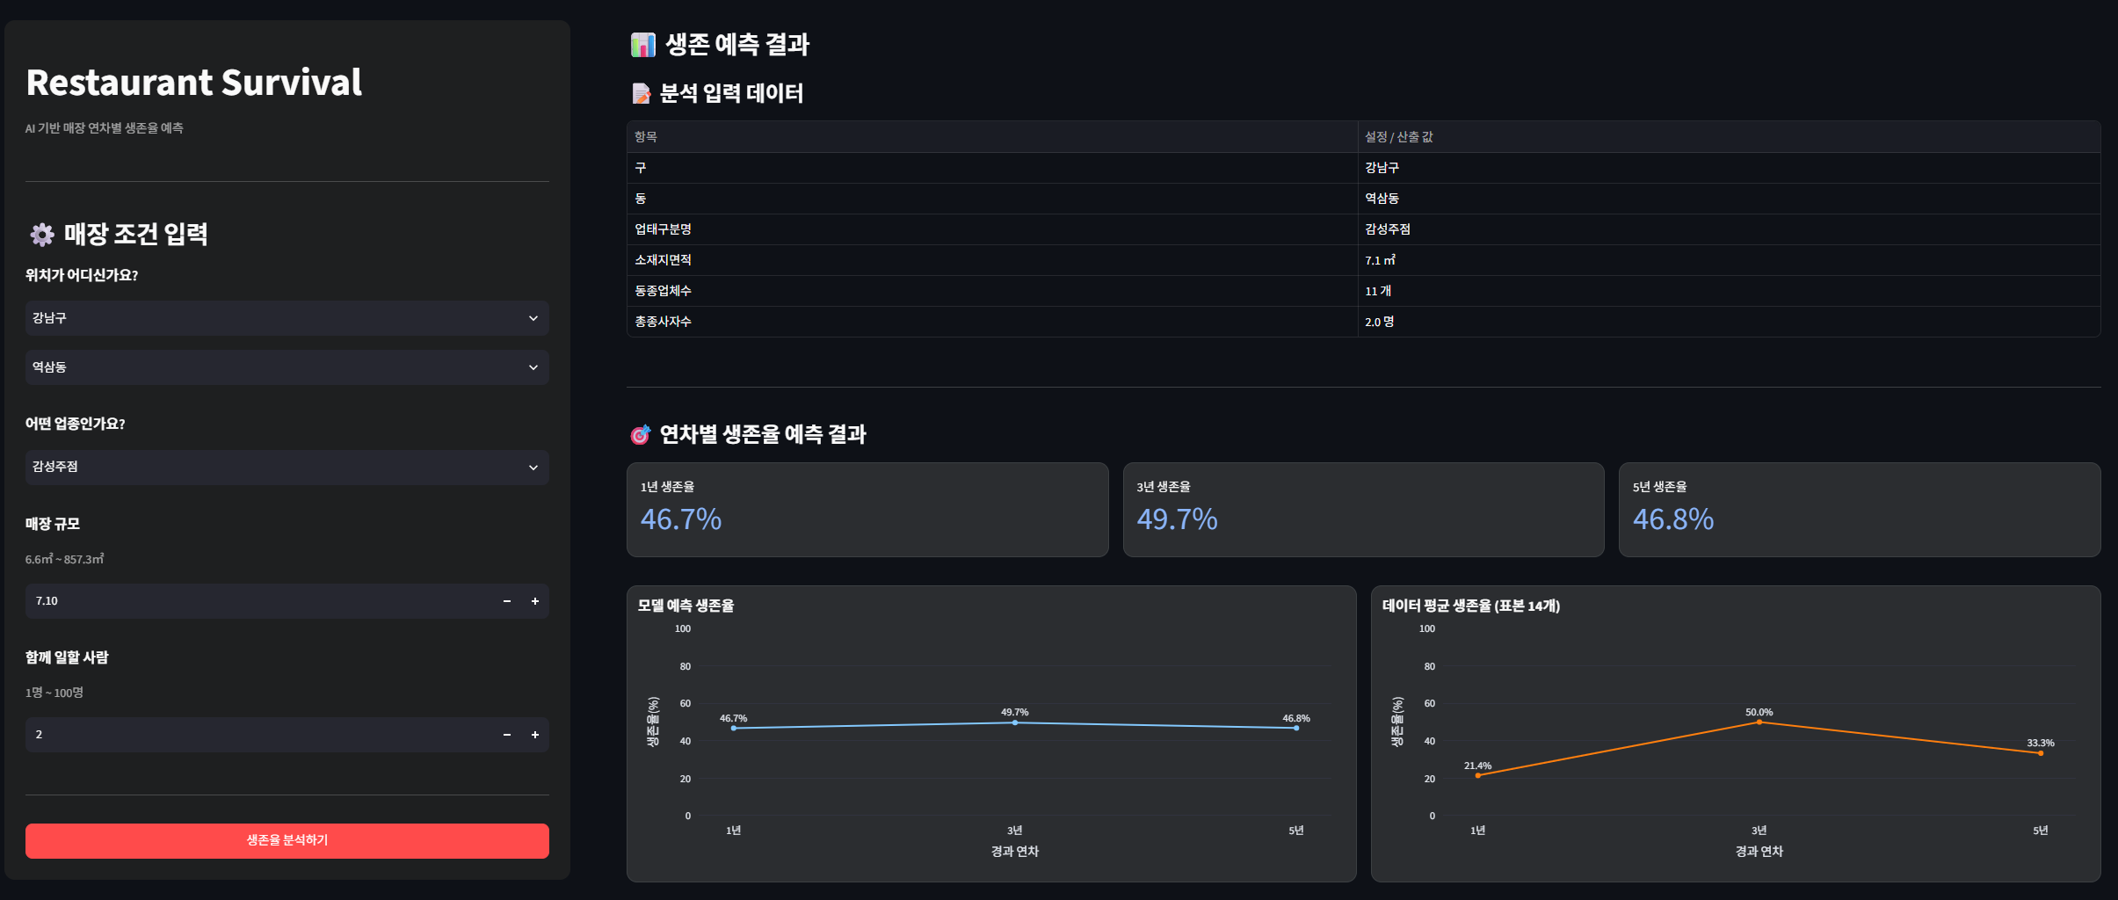
사용자 인터페이스 (UI)
최종 UI 및 업무 분담
화이트 모드
다크 모드
스트림릿 개발 방법
Front – Back end 동시 개발 진행
목업데이터 활용하여 스트림릿 개발시 자체적으로 화면 검증 후 Fast API 개발 완료 시점에 상호 연동을 통해 통합화 수행
좌측 입력부는 질문형 입력방식 설계, 행정구역(구-동) 동적 카테고리 필터링, 면적.인원 Min/Max 유효성 검증 구현
추론을 위한 입력부 (좌측) : 질문형 입력 방식, 행정구역(구-동) 동적 카테고리 필터링, 면적·인원 Min/Max 유효성 검증, 초기 목업
추론 결과 출력부 (우측) : 분석 입력 데이터 요약 테이블, 1·3·5년 생존율 메트릭 카드 및 Plotly 듀얼 차트 구현

Slide 27
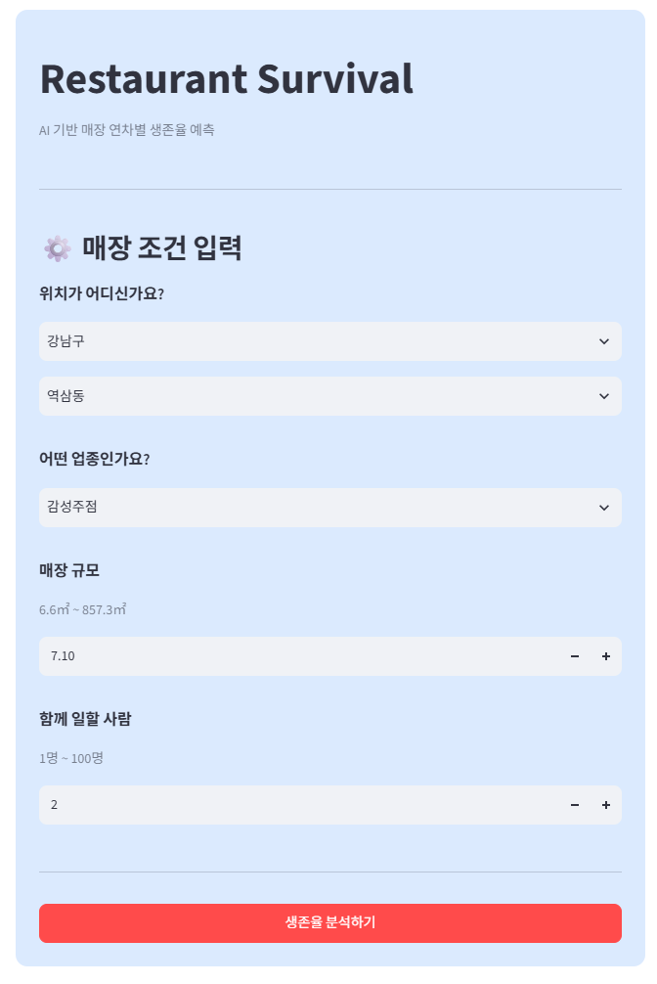
사용자 인터페이스 (UI)
추론을 위한 입력부 (좌측 UI)
몰입도 높은 질문형 UI
"위치가 어디신가요?" — '구' 선택 시 해당 하위 '동' 목록을
API로 실시간 동적 호출
"어떤 업종인가요?" — 업종 선택 시 해당 업종의 권장 면적
범위(예: 6.0㎡ ~ 157.3㎡)를 안내
사용자 오입력 방지를 위한 유효성 검증
매장 규모(㎡) 및 함께 일할 사람 수(1~100명)의 Min/Max 범위를 강제하여 오입력 차단
백엔드 서버(FastAPI) 미실행 시 즉각적인 에러 메시지 알림
및 프로세스 중단 방지

Slide 28
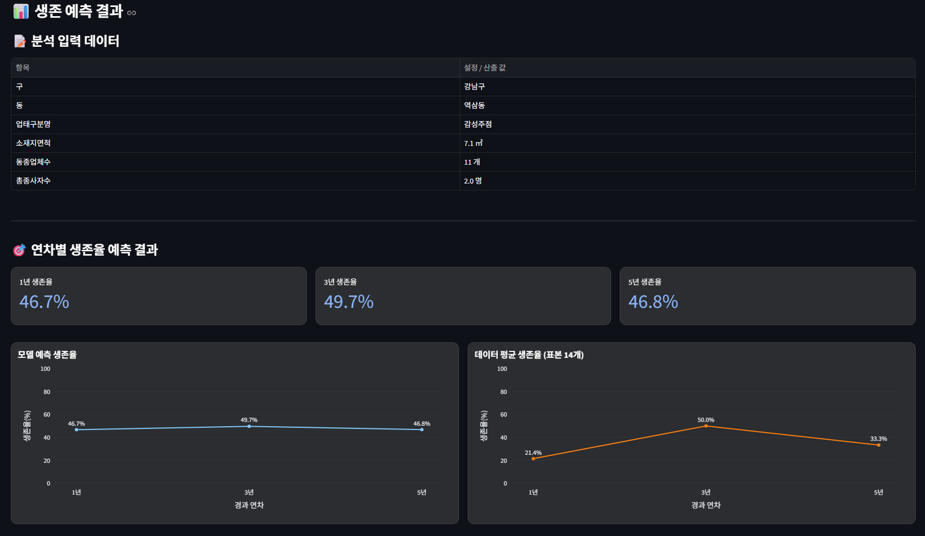
사용자 인터페이스 (UI)
추론 결과 출력부 (우측 UI)
듀얼 인터랙티브 차트 비교 분석
[좌측] 머신러닝 모델 예측 생존율
사용자의 복합 조건을 학습된 AI모델이 추론한 1년 3년 5년 추세선
[우측] DB 데이터 평균 생존율:
실제 데이터베이스 내 동일 상권/업종 표본 통계 평균을 주황색 그래프로 함께 표기하여 모델 결과의 객관적 비교 및 인사이트 제공

